Slide 1
Maven

Slide 2
Uruchomienie Maven’a.
Java http://www.oracle.com/technetwork/java/javase/downloads/index.html
Maven https://maven.apache.org/download.cgi
Zmienne środowiskowe JAVA_HOME - <ścieżka do folder>\jdk1.8.0_60 M2_HOME - <śćieżka do folder>\apache-maven-3.2.3 Path - %JAVA_HOME%\bin oraz %M2_HOME%\bin (zmienna środowiskowa „Path” już powinna istnieć, należy do nie dodać kolejne ścieżki po średniku ! )
Aby przetestować czy Maven działa wykonujemy komendę: mvn -version

Slide 3
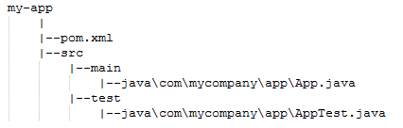
Struktura projektu
mvn -B archetype:generate -DarchetypeGroupId=org.apache.maven.archetypes -DgroupId=com.mycompany.app -DartifactId=my-app

Slide 4
„pom.xml”
groupId – indentyfikator firmy / organizacji / twórcy
artifactId – nazwa projektu
packaging - sposób pakowania (jar, war, ear)
version – wersja naszej aplikacji
name – nazwa projektu, która będzie wyświetlana (nie wymagane)
description – opis projekt (nie wymagane)
url – opcjonalnie można dodać link do firmy / projektu itp.
dependecies – sekcja, w której dodajemy wszystkie potrzebne należność
properties – można dodać różnego rodzaju właściwości, np. wersję JAVY

Slide 5
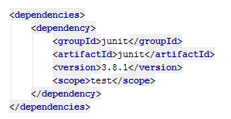
Dependency
compile – zasięg domyślny, dana zależność (dependency) jest dostępna w fazie kompilacji i uruchomienia; jest również dostępna w projektach korzystających z naszego projektu
runtime – dostępna tylko w czasie uruchomienia (działania) aplikacji ora podczas testów
provided – stosujemy w momencie gdy wiemy że dana dependency będzie dostępna w runtimie
test – dostępność tylko w testach, nie jest potrzebna do produkcyjnego działa aplikacji
system – wymaga jawnego zdefiniowania wskazania jara z zależnościami
import - umożliwia dołożenie zależności z innego projektu, który posiada pom.xml

Slide 6
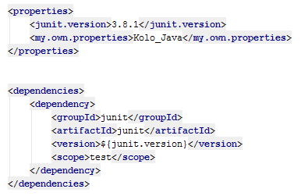
properties

Slide 7
Cykl życia budowy projektu
validate – walidacja proejktu
compile – kompilacja projektu (kodu źródłowego)
test – uruchamia testy jednostkowe
package – przygotowywane paczkę dystrybucyjną (jara , war lub ear gotowy do uruchomienia)
integration-test – wrzuca aplikację (paczkę) na środowiska testowe do testów integracyjnych
verify – sprawdza poprawność paczki
install – wrzuca paczkę na lokalne repozytorium.
deploy - wrzuca paczkę na publicznym / zdalnym repozytorium.
clean– czyści projekt (usuwa folder „target”)
site – generuje dokumentację techniczna projektu

Slide 8
repositories
Repozytorium lokalne .m2 <katalog użytkownika>\.m2
Repozytorium zdalne http://repo1.maven.org/maven2/ (domyślne repozytorium Mavena)
Setings.xml <katalog użytkownika>\.m2\settings.xml <katalog mavena>\conf\settings.xml

Slide 9
Linki
Strona projektu https://maven.apache.org/ Maven w 5 minut https://maven.apache.org/guides/getting-started/maven-in-five-minutes.html Trochę więcej o Mavenie http://books.sonatype.com/mvnex-book/reference/
Wyszukiwarki zależności http://mvnrepository.com/ http://search.maven.org/

Slide 10
Dziękuję
Notes:
W trybie pokazu slajdów kliknij strzałkę, aby przejść do centrum Wprowadzenie do programu PowerPoint.

